Slide 1
サイバーセキュリティ基礎論
― IT社会を生き抜くために ―
安全な設定（２）

Slide 2
学習目標 - 安全な設定（２）
パスワードの仕組みを理解する。
パスワードが他人に知られる過程の想定ができるようになる。
多要素認証・多段階認証の仕組みを理解する。
無線LAN の脅威について理解する。
使用すべきではない無線LANサービスの区別がつけられるようになる。

Slide 3
安全な設定
個人でできるサイバーセキュリティ対策を知る
情報機器そのものを守ること
サービスに提供した自分の情報などを守ること
ネット上で受け渡される情報
  無線LANの安全性について

Slide 4
サーバ上にある情報を守る

Slide 5
ネット側の自分（の分身）を守る
特にスマホはネットと切っても切れない
ネット上のサービスとつながっている
  AppleやGoogleのサービス
  docomo, au, Softbank のサービス
  その他のメールサービス
  LINE, Twitter, Facebook, Instagram などなど
  オンラインバンキング
  クレジットカード
  ゲームなどなど
サービス提供側は何らかの形で利用者を区別する必要がある
  「アカウント」

Slide 6
「アカウント」の保護
「アカウント」
  情報システムを利用する「権利」のこと
  利用者の様々な情報が紐づく
    個人の識別
    個人情報の蓄積
    利用履歴
アカウント名（ユーザ名・ユーザID）とパスワードの組での保護が一般的
  そのアカウントの正当な利用者だけが知っているはずの情報
その情報を知っている人は「本人」とみなされる

Slide 7
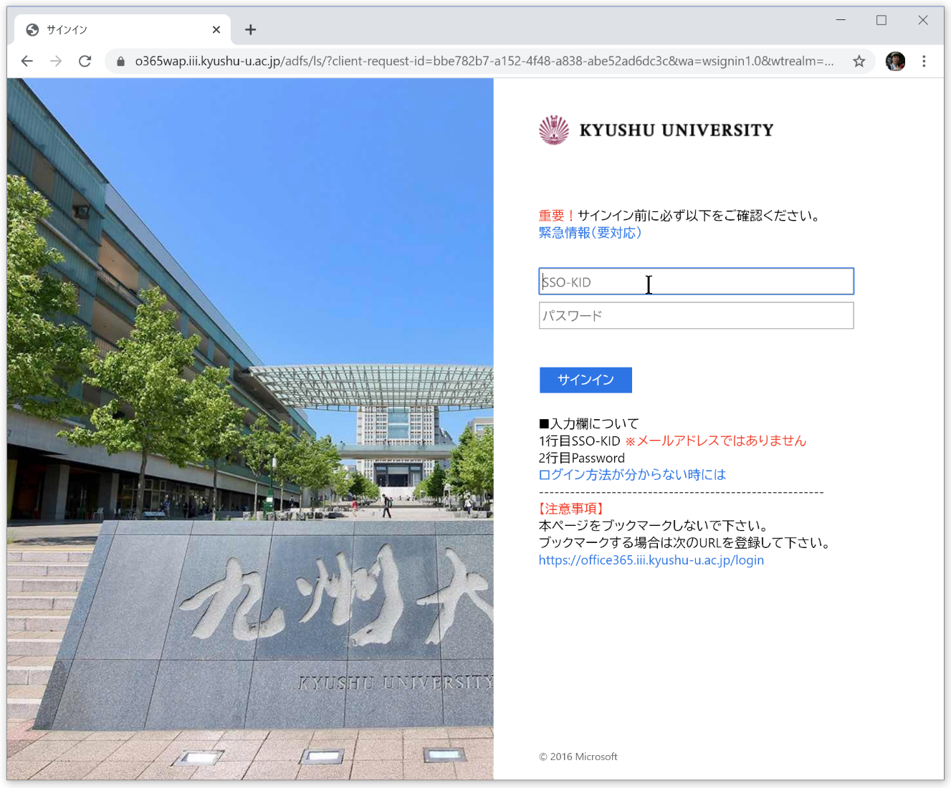
ログイン画面の例
（九大の Office 365）
「ユーザー名」と「パスワード」が合致していれば正当な本人と判定
Notes:
ユーザー名が部屋番号、パスワードが鍵、のような

Slide 8
パスワード
「部屋の鍵」「車の鍵」のようなもの
  内容が漏れるとアカウントを勝手に利用される
    現実の部屋や車と違って地球の裏側からでも
悪い人は被害者のパスワードを当てたい
いろいろな攻撃方法（当て方）がある
  総当たり
  サーバからの漏洩
  辞書攻撃
  通信の盗聴
  フィッシングなどによる詐取
  などなど…

Slide 9
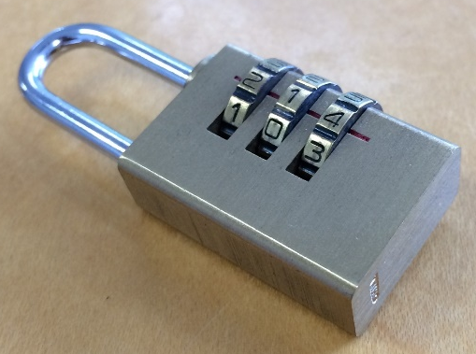
総当たり
可能な組み合わせを順に試す
  ダイヤル錠の番号忘れて試したことある人？
数字4桁
  10⁴ = 10,000通り
英数字8文字（大文字小文字を区別）
  62⁸ = 218,340,105,584,896通り (218兆)
英数字記号8文字（使える記号によるが一例）
  96⁸ = 7,213,895,789,838,336通り (7,210兆)
英数字10文字
  62¹⁰ = 839,299,365,868,340,224

Slide 10
総当たり
現実にはサーバに直接は難しい
  ネットワーク越しでは時間がかかりすぎる
  回数が多いので管理者に気づかれやすい
    通常失敗したことも記録されるため
  複数回失敗するとロックされるサービスも多い
サーバからパスワード情報が漏えいした場合に使う場合が多い
  パスワード情報あるのに総当たりが必要なの？

Slide 11
パスワードハッシュ
通常、パスワードはそのままの形でサーバに保存されていない
  「一方向関数」「ハッシュ関数」と呼ばれる仕組みで変換して保存する
    変換した文字列は「パスワードハッシュ」
  パスワードハッシュから平文パスワードに逆変換はできない
平文パスワード
パスワードハッシュ
123abc
GAEuET5fv5t3Q
Notes:
ハッシュ:任意の長さのデータを固定長のデータに変換する仕組み
本のデータのハッシュ、一文字変更するとハッシュ値もかわる
データが改ざんされていないかどうかの確認などにも使われる
このハッシュは古い計算式のもので今は使われていません
あらかじめ計算しておくことができないような細工もあります

Slide 12
ハッシュを利用したパスワードの確認方法
利用者がパスワードをサーバに送信
そのパスワードをサーバがハッシュ関数で変換
保存されていたパスワードハッシュと比較
同じならパスワードは正しい
管理者も利用者のパスワードはわからない
パスワードハッシュが漏れてもパスワードはわからない
Notes:
暗号化ではだめなのか? だめなのです

Slide 13
わからないので総当たり
理論的に強いハッシュ関数は限られている
  だいたい使われているものはわかる
  同じ仕組みで計算すれば総当たりできる
最近の計算機はとても速い
  家庭のパソコンでも一秒間に何十億回も計算可能
  あらかじめ計算しておくこともできる
短くて文字種も少ないパスワードは短時間で総当たり可能
長くて複雑なパスワードにたどり着くのには時間がかかる（はず）
Notes:
最近のパソコンでも毎秒10億回とか軽く計算できるらしい

Slide 14
辞書攻撃
全ての組み合わせを試すのは時間がかかる
よく使われるパスワードを集めたリストを使う
  英単語・氏名
  なんらかの理由で漏洩したパスワードリスト
ダメなパスワードトップ10（TeamsID 調べ）
2018
2019
1 | 123456 | 6 | 111111
2 | password | 7 | 1234567
3 | 123456789 | 8 | sunshine
4 | 12345678 | 9 | qwerty
5 | 12345 | 10 | iloveyou
1 | 123456 | 6 | 12345678
2 | 123456789 | 7 | 12345
3 | qwerty | 8 | iloveyou
4 | password | 9 | 111111
5 | 1234567 | 10 | 123123
https://www.teamsid.com/1-50-worst-passwords-2019/

Slide 15
逆向きの辞書攻撃
パスワードを固定してユーザー名を変える
  ユーザー名の辞書もあるということ
安易なパスワードを使う人が少しでもいると侵入されてしまう
「鎖の強さは最も弱い輪によって決まる」
  The strength of the chain is in the weakest link.

Slide 16
「良いパスワード」？
（前述の）攻撃に弱いパスワード
  短い
  数字だけ、英小文字だけなど
  辞書に載っている単語や生年月日等を流用
攻撃に強いパスワード
  長い
    英字だけでも単語を4つ含むような長いフレーズは強い
  英大小文字、数字、記号を混在
  単語や生年月日・名前などを含まない
攻撃に強くても使いづらいパスワードは良いとは限らない

Slide 17
盗聴
手元の端末とサーバの間のどこかで入力を盗む
手元の端末
  マルウェアでキー入力や画面を盗聴
サーバ
  内容を改ざんし、罠を仕掛ける
  フィッシングで偽サイトに入力させる
通信路（無線やインターネットなど）
  暗号化されていない通信は盗聴の可能性

Slide 18
パスワードの使い回し問題
複雑なパスワードをたくさん覚えられない！
  紙に書いたりするなと言われるし…
同じパスワードを使いまわしたくなる
メールアドレスを ID として登録するサービスの場合、IDも使いまわしになる
結果、1つ漏れたら他のサービスも破られる

Slide 19
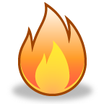
使い回し問題
you@example.com
password
漏洩
Google
you@example.com
password
Facebook
you@example.com
password
iCloud
you@example.com
password
Dropbox

Slide 20
良いパスワードなら？
長くて複雑なパスワードなら、総当たりや辞書攻撃ではばれないから、使いまわしても良くない？
万一盗聴などで生パスワードが漏れたら、全部変更しなければならない
パスワードをそのままサーバに保存していないようなサービスも結構ある
  利用者からは管理がどうなっているかわからない
  どんなに複雑なパスワードでも無駄
  情報漏洩が発生してからわかっても手遅れ…
Notes:
パスワードをメールで教えてくれるサービスはダメ

Slide 21
使いまわさない工夫
自分は覚えやすく、他人には推測されず、サービス毎に変化させる…どうしよう
全部を覚えないでいいようにルールを作る
  固定文字列（コアパスワード）だけ覚えて、サービス名などから連想される文字列を少し足す
  足した文字列だけ紙にメモっても安全
しかし全部脳内で済ますのは限界……
  個人的には紙にメモして大事に保管するのもアリだと思う
  それでも100個とかになるとお手上げ

Slide 22
機械に覚えさせる
ブラウザの保存機能は使うな、という意見
  そのPCが他人に操作されるとまずい
  保存したデータを吸い取るウイルスもある
覚えられずに同じパスワードを使いまわすのとどちらがリスクが高いだろう？
スマホやパソコンにもパスワードを記憶する機能が内蔵
  端末をきちんとセキュリティ対策する前提（前回の講義）
    ロックをかける
    マルウェア対策する

Slide 23
パスワード管理ソフト
サービス毎のアカウント情報を手元で暗号化し安全に保持・管理してくれるソフト・アプリ
  Lastpass, 1Password, KeePass 等々
複雑なパスワードを自動生成する機能も
  いちいち覚えなくても強いパスワードで守れる
利用する場合は端末の保護がより重要
  マルウェアの標的になる事例もある
Notes:
Lastpass の画面見せる?
ログイン情報つきのブックマークのような意味もある(フィッシング対策)

Slide 24
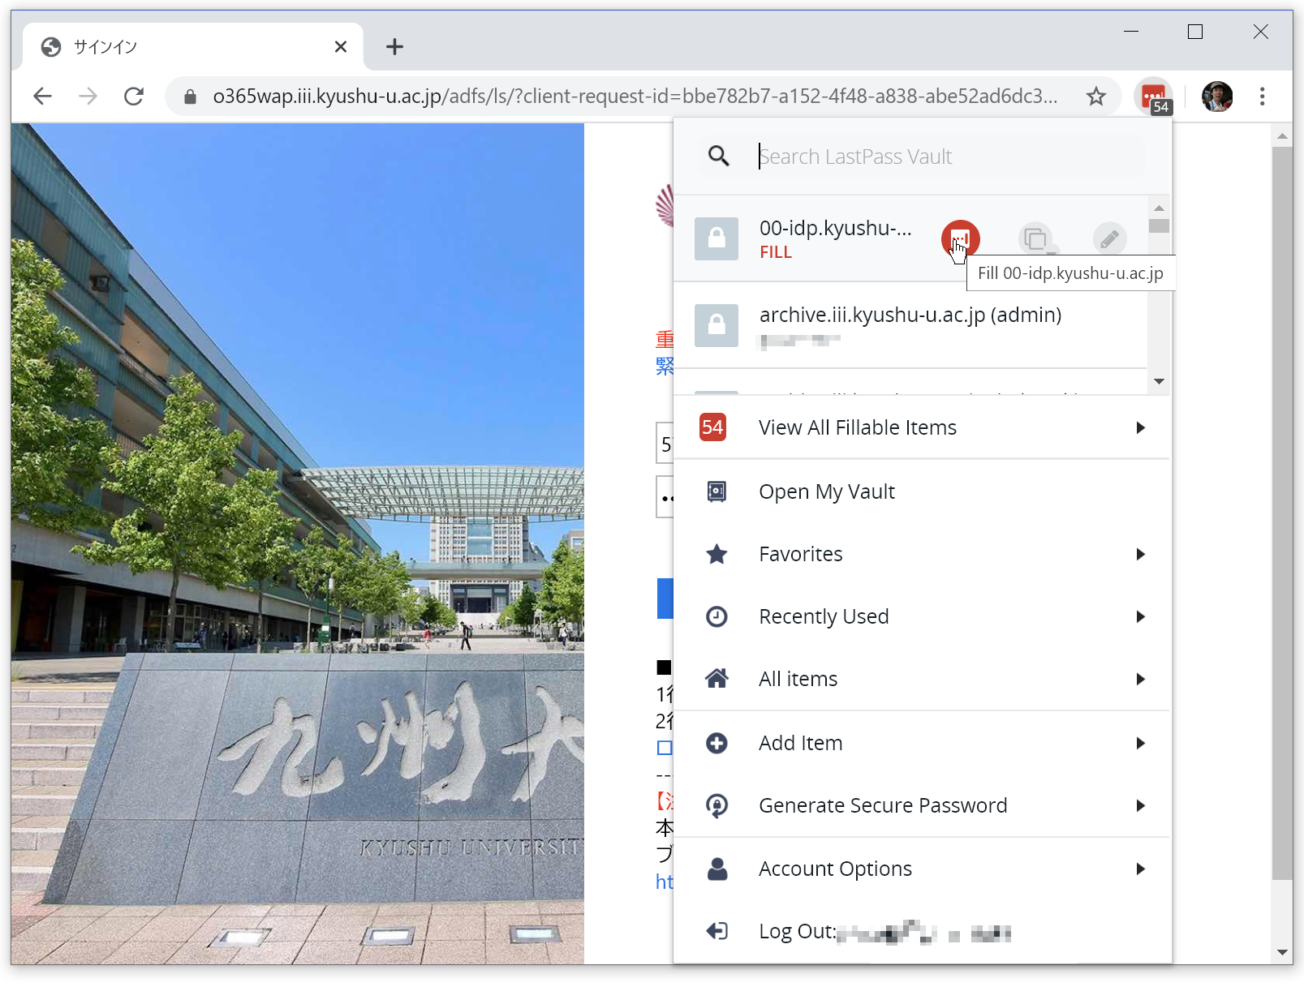
LastPass による自動入力

Slide 25
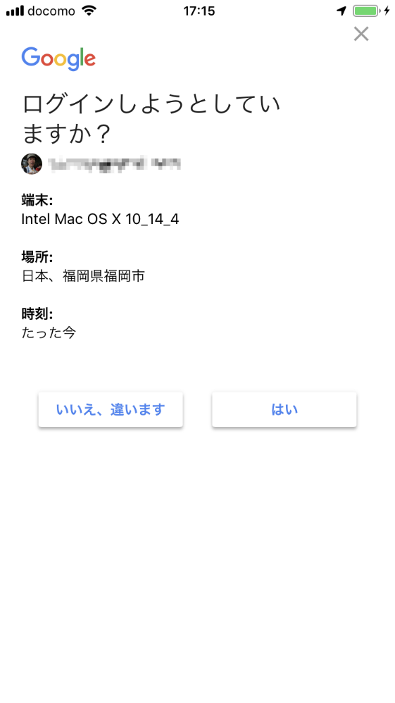
多要素認証・多段階認証
認証に2つ以上の情報を使用する
  記憶：正規の利用者のみが知っている情報
    パスワード、PINコード
  所持：正規の利用者のみが持っているもの
    ICカード、本人のスマートフォンなど
  バイオメトリクス：正規の利用者の身体の情報
    指紋・虹彩・静脈など
一般的なサービスでは特殊な機器が不要な二段階認証が普及しつつある
  スマホアプリへの通知やショートメッセージなど
さらにスマホが重要になってしまうのが難点？
Google アプリへの
ログイン試行通知

Slide 26
パスワードの定期的変更？
本当にセキュリティを高めるかどうか疑わしい
  漏れたことがすぐわからないとか、漏れたままだと被害が拡大するサービスでは一定の効果がある
  二段階認証などで同じ効果が得られる
  変更を強制すると簡単なパスワードを使いまわしてしまう危険性がある
しかし定期変更を強制されるサービスもある
  しかも前使ったパスワードは使えない場合もある
  パスワード管理ソフトの自動生成を使うなどする

Slide 27
「秘密の質問」について
「母親の旧姓は？」「初めて飼ったペットの名前は？」などの質問に答える
  アカウント作成時に登録させられ、パスワードリセットなどの時に聞かれる
実はセキュリティ的な強度は高くない
  質問が自由に選べない物が多い
  一般的な質問内容が多く、SNSなどを見ていると結構わかってしまう
  Googleが疑問を呈する研究
    http://googledevjp.blogspot.jp/2015/07/blog-post_8.html
質問文と関係ない答えを登録すると少し安全
  忘れないような対策は必要
Notes:
Google による研究

Slide 28
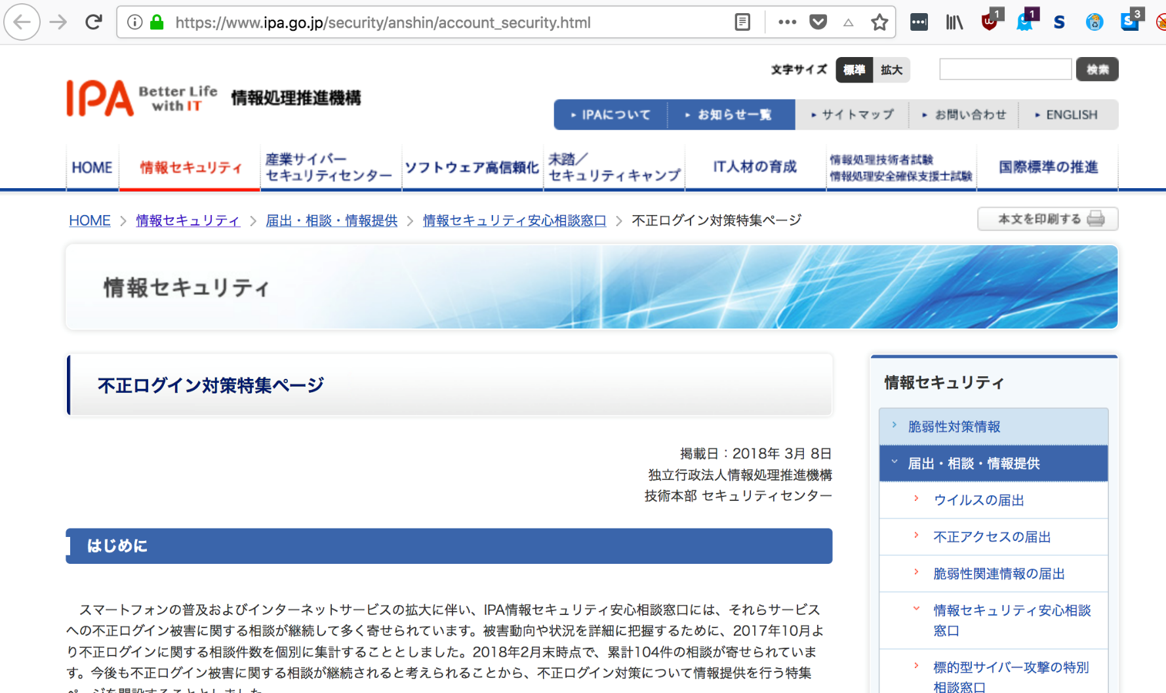
参考: 不正ログイン対策特集ページ
https://www.ipa.go.jp/security/anshin/account_security.html

Slide 29
サーバに残す情報の管理
情報はなるべくサービスに保存しない
  例: Amazonにクレジットカード番号を保存
    残しておくとワンクリック購入が使えて便利
    残しておくと漏洩や乗っ取りでの悪用の危険性
    残すにしてもリスクがあることを把握しておく
  利用者で保存内容をコントロールできない場合もある…
    買い物したときに入力した、クレジットカードの「セキュリティコード」を保存しているダメなサービスもある
    漏洩してから、騒ぎになる
Notes:
漏洩した時にどうするか、を考えておく
クレジットカード会社への連絡方法を確認しておくとか
パスワードの変更方法を時々確認するとか
マットホーナンの話
アップルのカスタマーサポートに電話して仮パスワードゲットに成功
そこからリンクしていた Google や Twitter のアカウントも芋蔓でのっとり
対策しててもムダ…
使わなくなったサービスのアカウントは消せれば消す

Slide 30
通信経路を守る

Slide 31
何が守れるのか？
情報機器そのもの
  自分のパソコン・スマホとその内容
  より安全な使い方
サービス側にある情報
  「アカウント」の保護
ネット上で受け渡される情報
  無線LANの安全性について
Notes:
インターネット上の盗聴は直接どうにもならないので
まぁちゃんと暗号化してあればいいのだろうが…

Slide 32




無線LAN（Wi-Fi）について
皆さんが使っているパソコンやスマホをネットワークに接続している仕組みの一つ
  IEEE802.11 規格（後述）に基づいた無線LAN
スマートフォンや携帯の「3G」「4G」「LTE」「Xi」などとは別の仕組み
  スマートフォンは両方使える
扇型のマークで表現されることが多い
iPhone
macOS
Windows 10
Android

Slide 33
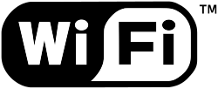
Wi-Fi って？
実は「Wi-Fi Alliance」の登録商標
この団体が認定した無線LAN機器には「Wi-Fi Certified」のロゴを付けられる
  他の Wi-Fi 機器と問題なくつながるかどうかの試験を通過している証拠
IEEE802.11 規格で作られていても認定を受けていない物は「Wi-Fi」を名乗れない（厳密には）
現在ほぼ「無線LAN」と同義で使われている

Slide 34
無線LAN（Wi-Fi）のメリット
家庭で利用する場合（家にネットがある前提）
  ケーブルを引き回さなくていい！
  家族みんなで使えて機器が増えても追加の出費がない
  パソコン、スマートフォン、タブレット、ゲーム機、プリンターなどなど、Wi-Fi の普及で対応する機械が増えている
携帯電話網の通信量制限を気にしなくていい
Wi-Fi でしかできないことがある
  iPhone のアップデートやサイズの大きなアプリのダウンロード、iCloud へのバックアップなど
海外など携帯網が使えない場合にはWi-Fiを使いたい
  携帯のローミングは高額

Slide 35
たくさん規格がある
名称 | 周波数 | 通信速度
802.11b | 2.4GHz | 11Mbps
802.11a | 5GHz | 54Mbps
802.11g | 2.4GHz | 54Mbps
802.11n | 2.4/5GHz | 65~600Mbps
802.11ac | 5GHz | 290M~6.9Gbps
802.11ax | 2.4/5GHz | ~9.6Gbps
Wi-Fi 4
Wi-Fi 5
Wi-Fi 6
IEEE （アイトリプルイー）802.11 - 無線LAN標準規格
  The Institute of Electrical and Electronics Engineers, Inc.
同じ規格を使っていないと通信できない
  複数の規格に対応している機器も多い

Slide 36
チャンネルとSSID
チャンネルは利用する周波数
  テレビのように番号がついている
    1ch, 2ch, 3ch…
  基地局のチャンネルは通常固定
  子機はチャンネルを順に変えて基地局を自動で探す
  最近は接続するときに意識することはほぼない
SSIDはネットワークの「名前」
  (SSID: Service Set Identifier)
  同じチャンネルに複数のSSIDが設定できる
  違う場所・違うチャンネルでもSSIDが同じなら同じネットワークとして扱う

Slide 37
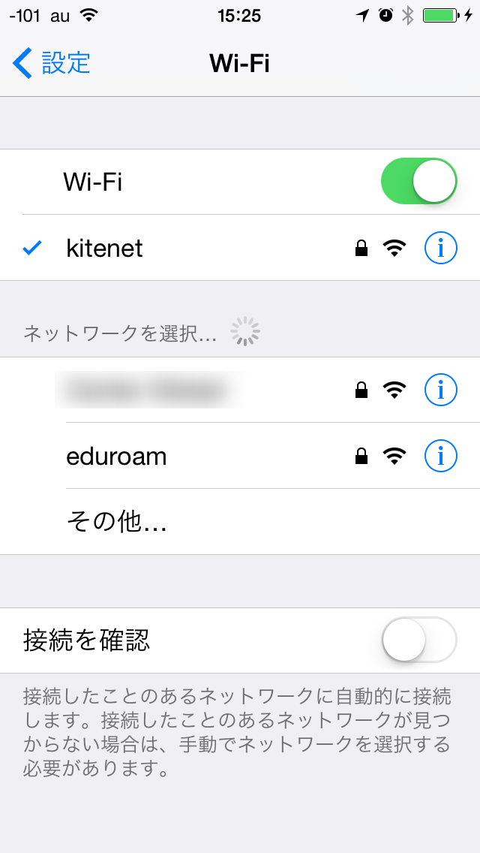
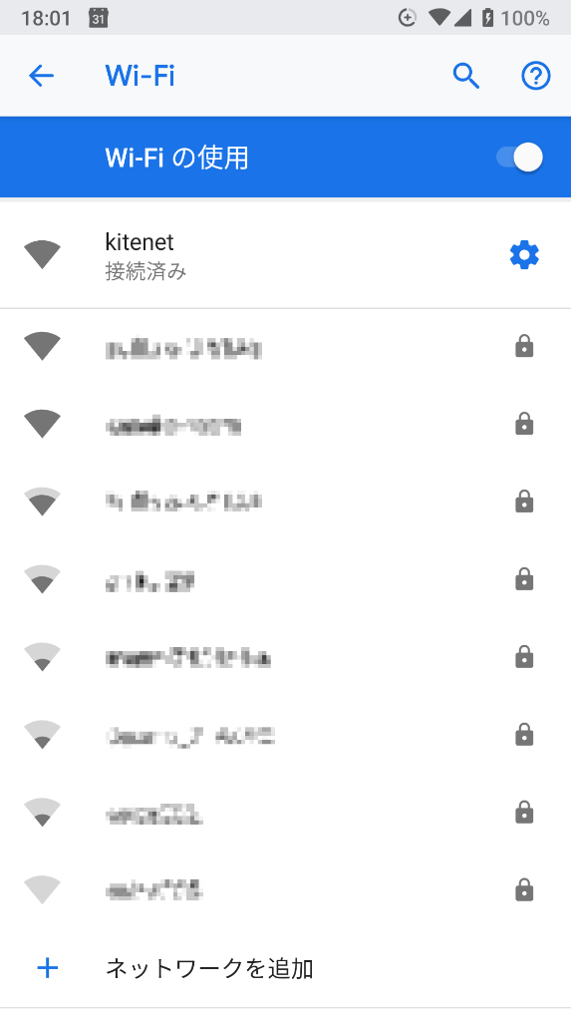
SSIDの見える様子

Slide 38
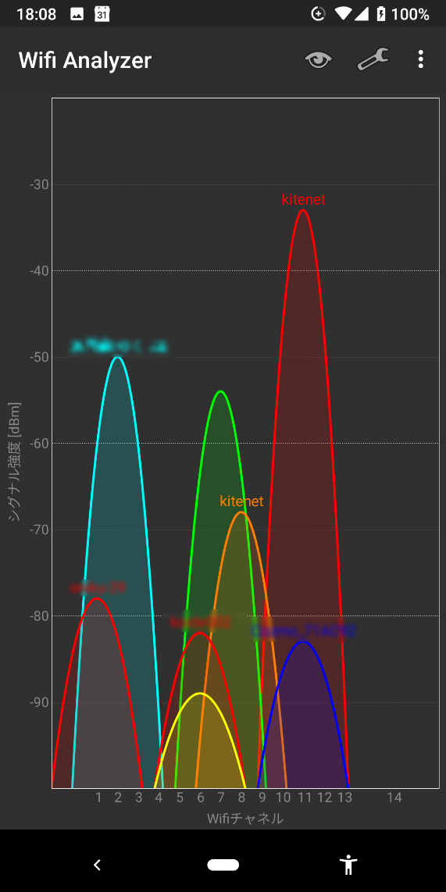
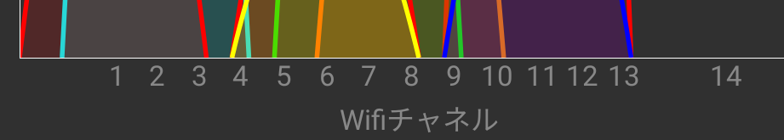
チャンネル
2.4GHz帯は13チャンネル
上下2ch分強の範囲を使う
  他と重なると干渉して遅くなる
  この画像は模式図
5GHz帯はもともと重ならないようにチャンネル割当（詳細略）
  最大19チャンネル

Slide 39
無線LANと暗号化
電波なので届けば誰でも受信可
  パソコンやスマホが受信機なので特殊な装置は不要
パスワードなしでつながる無線LANは基本的に通信内容がそのまま読める
  パスワード有り・無しの設定は基地局側
  子機（みなさんのスマホなど）は基地局の設定に従うしか無い
  （携帯電話も無線だが、暗号化の仕組みがあり無線区間の盗聴の心配はまずない）
パスワード保護でもそのパスワードが相手に知られていると盗聴可能な場合がある

Slide 40
無線LANのセキュリティ設定
弱い
WEP: Wired Equivalent Privacy （1997）
  事前に設定した共有キーで接続・暗号化
  暗号キーの保護が弱く短時間で解読可能（保護なしも同然）
WPA: Wi-Fi Protected Access（2003）
  WEP が破られたため WPA2 へのつなぎで策定
  古い機械でも使えるように設計された
WPA2: Wi-Fi Protected Access 2（2004）
  IEEE 802.11i の必須部分を実装したもの
  強い（処理が複雑な）暗号を使っているので古い機械では使えないことがある
WPA3: Wi-Fi Protected Access 3
  2018年に公開された新規格（WPA2 の欠点も改良）
  （対応機器がまだ少ないのでこの資料では説明しません）
強い

Slide 41
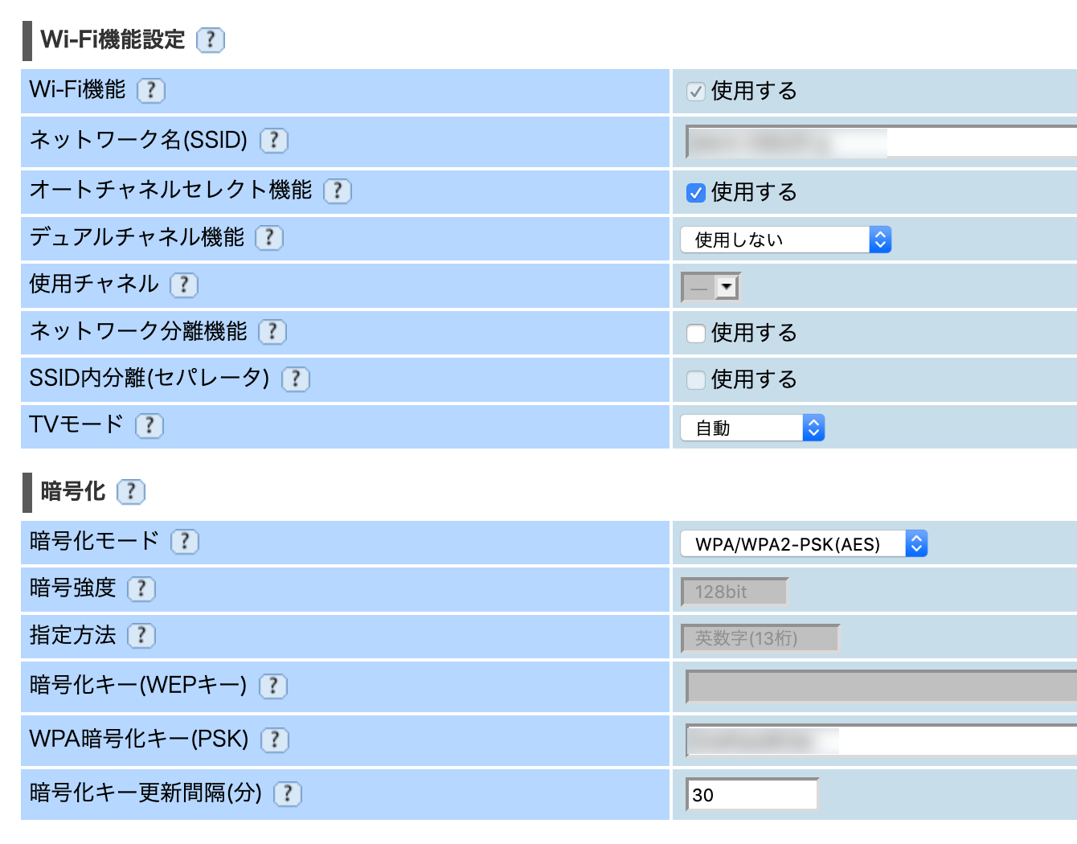
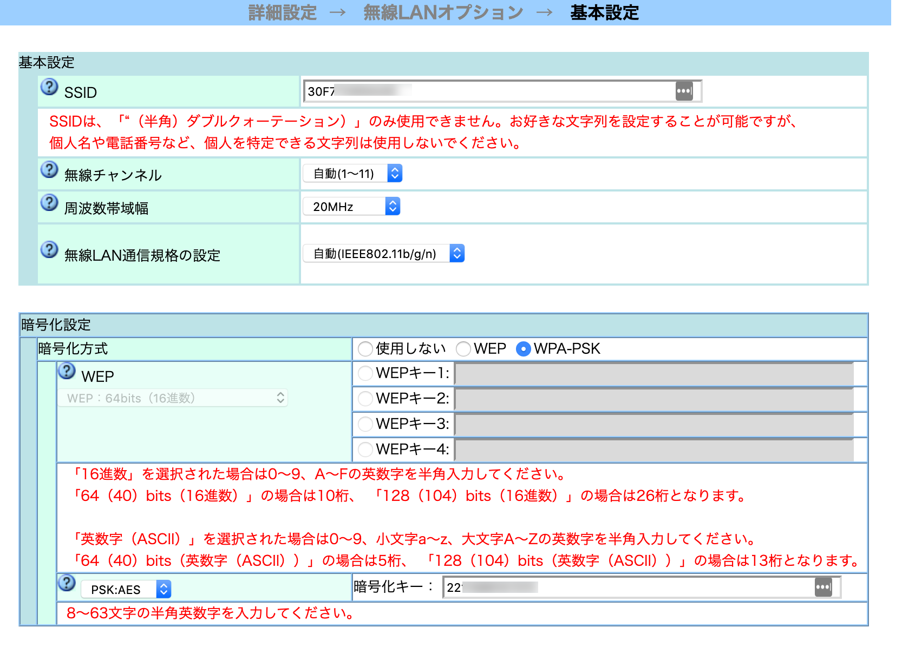
設定画面例

Slide 42
WPA/WPA2
WPA/WPA2 は複数の認証・暗号方式が使える
家庭用は PSK 利用が一般的
  Pre Shared Key （事前共有鍵）
    「Personal」という表記の場合もある
  接続しようとするとパスワードだけ聞かれる
  暗号化は TKIP と AES から選べる
    TKIP は古い機械でも使えるように考えられた方法
    特別な理由がなければ AES を選ぶこと
九州大学では Enterprise という方式を利用
  ユーザ名とパスワードを聞かれる
  接続毎に別の鍵を使うので盗聴は困難
  別途認証サーバなどが必要で企業などの組織向け

Slide 43
自宅に基地局を置く場合の留意点
他人のただ乗り
  違法行為に利用されて犯人扱いされる危険性
他人からの盗聴
  自分の情報が盗まれるかもしれない
  家族にも被害が及ぶかもしれない
これらを防ぐためにセキュリティ機能を有効にする
  面倒だからパスワード付けない、は危険
  最近は WPS などで簡単設定できる機器が増えている（詳しくは機器のマニュアルを参照）

Slide 44
自宅に基地局がある人は
セキュリティを WPA2-PSK に設定する
  AES と TKIP が選べる場合は AES
  対応していない古い基地局は買い換えたほうがいいかも
  端末（子機）が対応していない場合は WPA や TKIP もやむなし
    基地局で両対応にできる場合もある
WEP やパスワードなしは使わない
パスワードの長さは長いほうがいい
  SSIDから類推できないようにする
  WPA/WPA2-PSK では 8～63 文字で設定可能
  最近の製品は買ってくるとランダムな文字列がついている
SSIDは無理に変えなくてもいい
  最近の製品は機器ごとにランダムな文字列が入っているため
ファームウェアのアップデートはまめに確認しよう

Slide 45
よその基地局を使う場合
無料の公共無線LAN
  てんちかWi-Fi、Fukuoka City Wi-Fi
  お店やコンビニ、カフェなど
有料・契約が必要な無線LAN
  携帯キャリアの提供する無線LANなど
ホテルなど顧客のみ利用できる無線LAN
  チェックインすると接続方法を教えてくれる等

Slide 46
主に使われている認証方法
オープン（認証なし・暗号化なし）
  SSIDさえわかればつながる
  利便性重視、まずつながることが重要という場合
オープン＋ウェブ認証
  無線にはつながるが、インターネットにはつながらない
  ウェブ画面で必要な情報を入力すると外に出られるようになる
    ここで料金を支払ったりする場合もある
WEP/PSK（＋ウェブ認証）
  SSIDに加えてパスワードが必要
  さらにウェブ画面での操作が必要な場合もある
より強固な方式
  Enterprise 型（事前にユーザ名・パスワードを登録）
  携帯の契約情報を利用するもの

Slide 47
基地局の設定を確認する
今からつなぐ基地局がどんな相手かわからないことには使っていいか判断できない、が…
最近の端末では情報が詳しく出ない方向に向かっており困る☹

Slide 48
iPhone（iOS 12・13）
WEPでもWPA2でも同じ

Slide 49
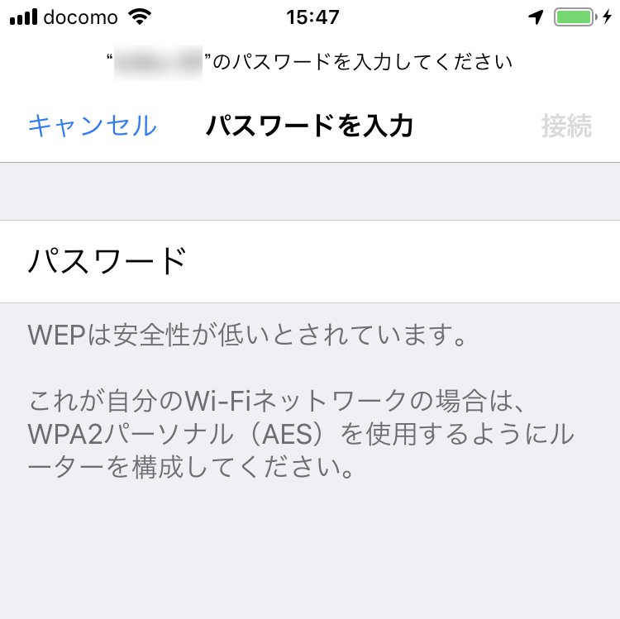
iPhone（iOS 12・13）
Notes:
パスワードを入れる画面に注意書きがある

Slide 50

最近の Android スマホ
WEPでもWPA2でも同じ

Slide 51
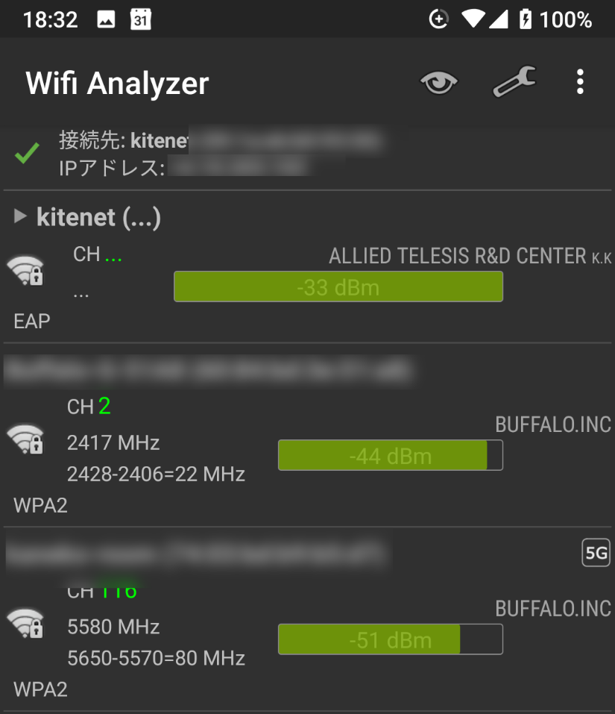
Wi-Fi Analyzer (Android アプリ)
http://wifinalyzer.mobi

Slide 52
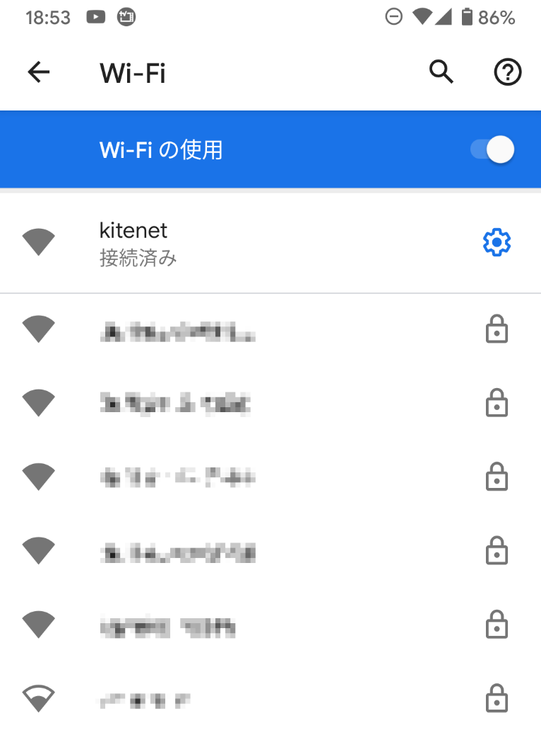
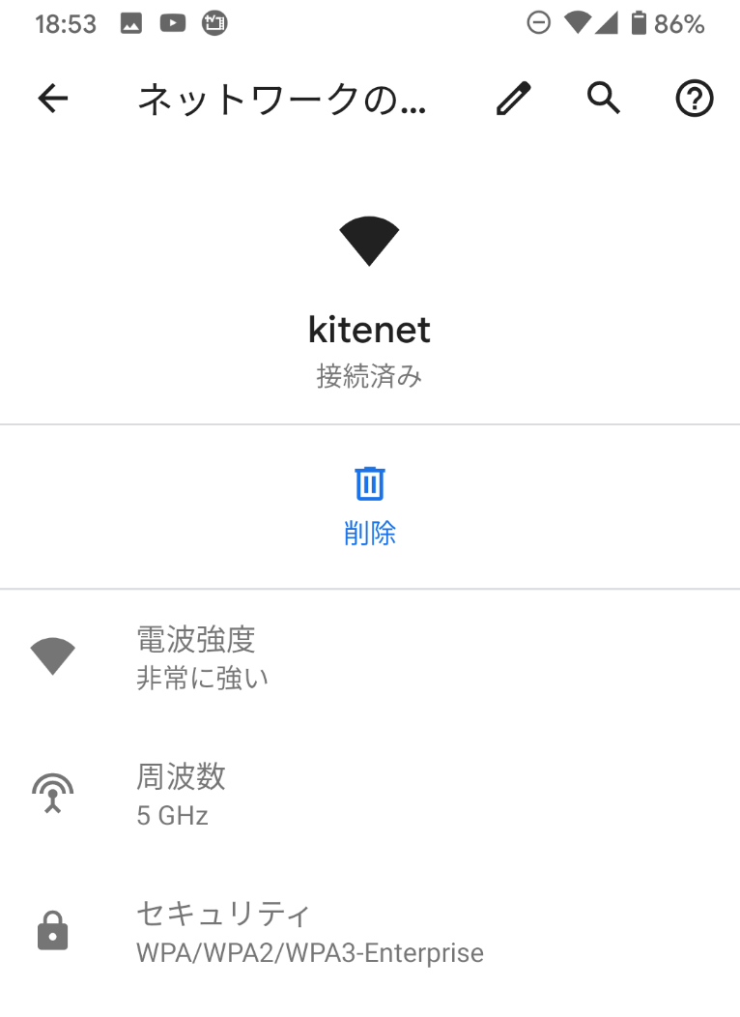
接続後なら表示できる
Notes:
「なし」とか「WEP」はちょっと心配でできれば使いたくない

Slide 53
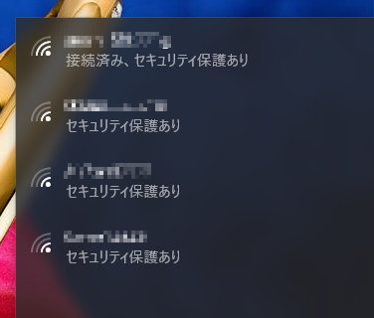
Windows 10
（保護されていることだけわかる）

Slide 54
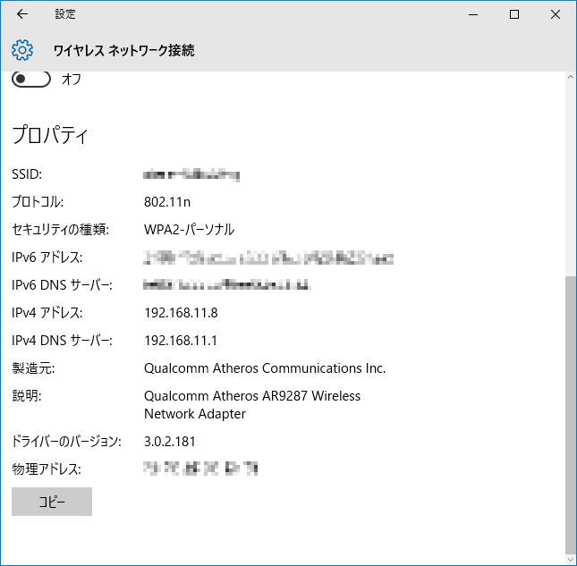
接続後なら詳細がわかる

Slide 55
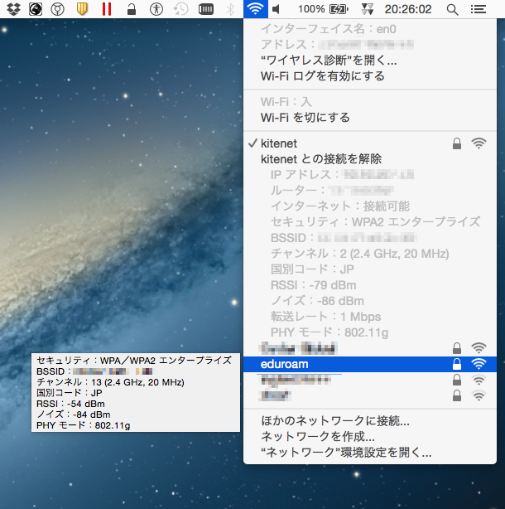
macOSは詳しくわかる
option キーを押しながら扇アイコンをクリック
接続している無線基地局の詳細情報が表示される
option キーを押したままマウスポインタを SSID の上に移動すると接続していなくても詳細が見える

Slide 56
気にする人は…
大手携帯キャリアなら、以下のSSIDは強い仕組みなので比較的安全
  0001docomo
  au_Wi-Fi2
  0002softbank
ただし docomo 以外は携帯の契約がある端末しか使えないらしい
認証なしはなるべく避ける
  それしか接続手段がない場合はやむを得ない
PSKでもパスワードがわかれば盗聴可能
  公共無線LANの場合公開されている場合も多い

Slide 57
無線LANは有線より弱いもの
現状、公共無線LANは他に自分で対策していない場合盗聴されてもしかたないと思うしかない
  利用規約にも「盗聴される恐れがあるので自己責任で利用してください」などと書いてある
通常大事な通信は別の方法で暗号化されている（はず）
  インターネット自体盗聴の可能性はあるため

Slide 58
「野良無線LAN」の危険性
鍵のかかっていない、公衆向けでない無線LANを見つけることがある
  鍵がかかっていないので、接続すると使えそうに思えるし、実際使えることも多い
誰が設置したかわからない、悪意があるかも？
  盗聴・偽サイトに誘導等の危険性
素性の分からない無線LANは利用しない

Slide 59
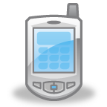
罠基地局による盗聴や攻撃
インターネット
偽 SSID
盗聴者
偽サイト
端末
Notes:
電波は空間を飛ぶ

Slide 60
公共の共用端末
（無線LANと関係ないですが…）
インターネットカフェ・ホテルのロビーなど
  無料や、時間あたりいくらで使える物
どう管理されているかまったくわからない
  ウイルス等に感染してキー入力や画面を盗聴されている可能性がある
パスワードやクレジットカード番号などを絶対入力しない
  そういう入力が必要なサイトを利用しない
観光情報を調べるくらいにしておく

Slide 61
会社の人とか出張の時どうしているの？
VPN接続を使う
  端末と、会社にあるVPN接続装置の間で暗号通信
    無線やインターネット上では暗号化されていて盗聴しても読み取れない
  九大では提供していない
モバイルルータを使う
  WiMAXやLTE接続できる小型の無線LAN親機
    素性の分からない無線LANを回避できる
  九大だと九大のネットワークに直接つながる kitenet WiMAX もある（けど学生には高価だと思う）
    https://jvr.uqwimax.jp/univ/kitenet
テザリング（携帯ネットワークを利用）

Slide 62
まとめ
個人でもできる、具体的な対策方法
  所有しているパソコン・スマホなどの保護
    盗難・紛失対策
    マルウェア対策
  利用しているサービスの保護
    パスワードの取り扱い
  通信経路の保護
    無線LANの安全性について
    共用端末の使い方

